Slide 1


Sociedade Assistência aos Trabalhadores do Carvão – SATC
Curso Técnico em Informática
VISUAL MODAS BY KEL:
E-COMMERCE PARA O SETOR DE MODA
ACADÊMICOS: MARCO ANTÔNIO DE FREITAS GAVA; PEDRO HENRIQUE DO NASCIMENTO URBANO
ORIENTADORA: CRISTIANE PAVEI MARTINELLO FERNANDES, Msc. C.C.

Slide 2

OBJETIVO GERAL
Objetivo Geral:
  Digitalizar operações da loja física, tornando vendas mais eficientes e acessíveis;
  Desenvolver um site de vendas com painel administrativo para gestão de produtos, pedidos e logística.

Slide 3
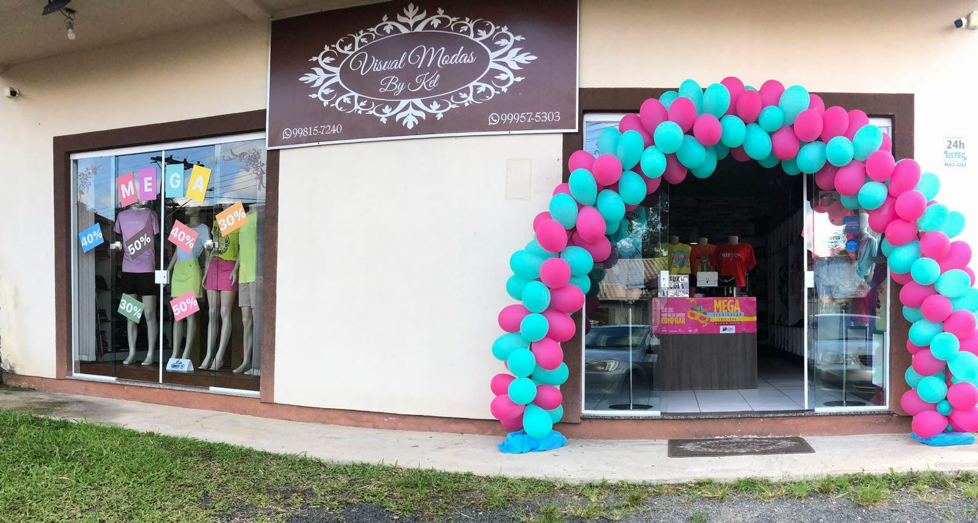
JUSTIFICATIVA
Justificativa:
  A criação da loja virtual justifica-se pela necessidade de ampliar o alcance de cliente além do público local, suprindo a ausência de um e-commerce e aproveitando os conhecimentos do curso de Informática para aumentar competitividade e vendas.

Slide 4
OBJETIVOS ESPECÍFICOS
  Exibição de produtos em vitrine;
  Filtragem e categorização de roupas;
  Página de favoritos;
  Carrinho de compras;
  Finalização de pedidos (checkout);
  Financeiro;
  Logística de entrega;
  Página de perfil do usuário (cliente);
      Gerenciamento de dados;
      Acompanhamento de pedidos.
  Gerenciamento de dados dos produtos:
        Cadastro, pesquisa e exclusão.
  Gestão de pedidos.

Slide 5






TECNOLOGIAS UTILIZADAS
  HTML5;
  MySQL.
  CSS3;
  AbacatePay.
  JavaScript;
  Go (Golang);

Slide 6



REFERÊNCIAS
Calvin Klein, por Barry K. Schwartz.
Lança Perfume, por Vera Sachet Oliva.
CHANEL, por Coco Chanel.

Slide 7
PROTOTIPAÇÃO
Apresentação de execução de projeto.

Slide 8


“O homem não teria alcançado o possível se, repetidas vezes, não tivesse tentado o impossível.”
(Max Weber)

Slide 9

AGRADECIMENTOS
Agradeço primeiramente à minha mãe, Vanessa, por me dar a oportunidade de desenvolver este projeto, confiando em minhas habilidades.
À orientadora Cristiane Pavei Martinello Fernandes, pelo apoio e orientação técnica durante todo o processo.
À banca examinadora e à instituição SATC por esta jornada de aprendizado.

Slide 10
Muito obrigado!

